Slide 1
Stanislas LECZINSKI (1677-1766)
Roi élu de Pologne 1704-1709 (1714).
Exils : Deux-Ponts (1714), Strasbourg (1719) puis Chambord (1725-1733).
Mariage de sa fille Marie avec Louis XV (septembre 1726).
Roi de Pologne 1733-1734 (1736).
Lorraine ducale : Duc François III épouse Marie Thérèse d’Autriche en 02/1736. (D’où Marie Antoinette).

Slide 2
Stanislas LECZINSKI (1677-1766)
Château de Meudon 1736.
Déclaration de Meudon (1736). Le « Roi » Stanislas régnera sur le duché de Lorraine jusqu’à, sa mort. Ensuite le Duché reviendra au Roi de France.
Le Roi-Duc règne mais ne gouverne pas.
Cour à Lunéville. Embellissements de Lunéville, Nancy (mais par l’Intendant), Saint-Dié…
5/02/1766 Stanislas se brûle et décède le 23/02/1766.
Arrière-grand-père de Louis XVI.

Slide 3
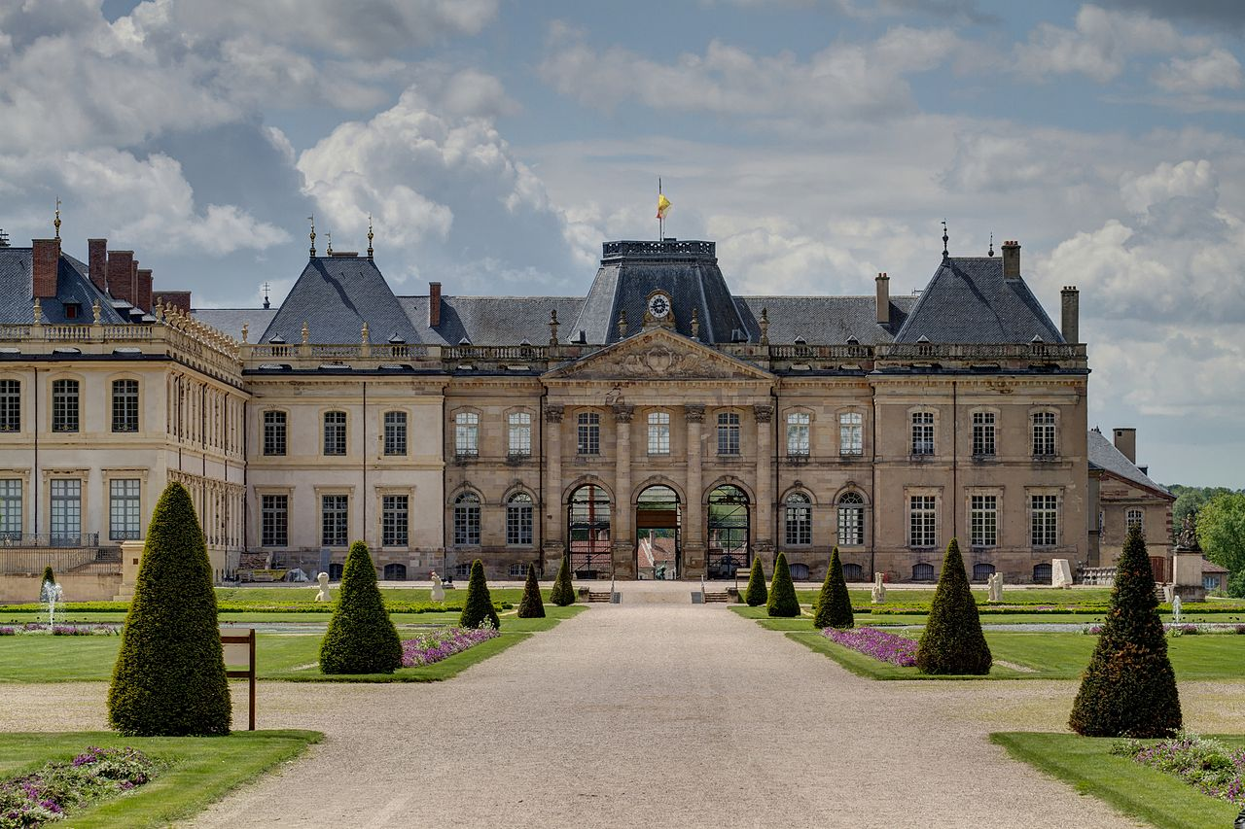
Notes:
Château de Lunéville

Slide 4
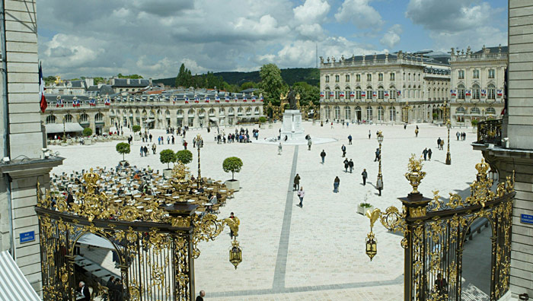
Notes:
Place Stanislas

Slide 5
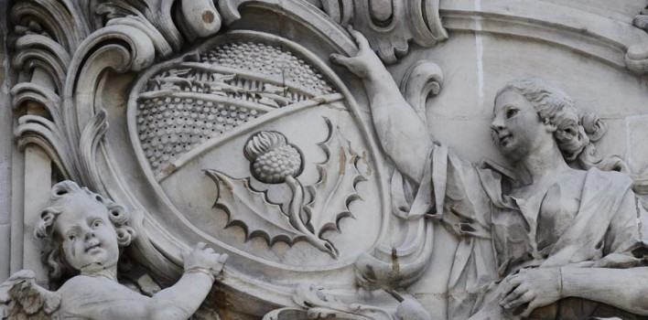
Notes:
La France reçoit la Lorraine

